Slide 1
JSP (EL & JSTL)

Slide 2

Nội dung
EL
Truy xuất attribute
Truy xuất thuộc tính bean
Truy xuất Collection
Truy xuất Map
Truy xuất Parameter, cookie và header
JSTL
Thư viện thẻ core
<c:set>, <c:remove>
<c:if>, <c:choose>, <c:forEach>
Thư viện thẻ định dạng
<fmt:formatNumber>
<fmt:formatDate>
Thư viện hàm

Slide 3
Expression Language
EL Được sử dụng để đơn giản hóa việc truy xuất các thành phần và xuất kết quả trong lập trình JSP 2.0.
Cú pháp:
${<biểuthức>}
Vídụ:
${xyz} , ${sessionScope['xyz']}, ${param.xyz}...
Trong <biểu thức> thường chứa các thành phần sau
Attribute: ${message}
Parameter: ${param[‘fullname’]}
Cookie: ${cookie[‘view’].value}
{attribute}

Slide 4
Truy cập Attribute
Trong JSP có 4 phạm vi chia sẻ dữ liệu
Request: requestScope
Session: sessionScope
Application: applicationScope
Page: pageScope
Làm việc với các attribute trong java.
Double x = (Double)session.getAttribute(“salary”);
Double netSalary= x*1.8;
out.print(netSalary);
Làm việc với các attribute với EL
${sessionScope[‘salary’]*1.8}

Slide 5
Truy xuất Attribute
Truy xuất theo Scope
${ pageScope[‘x’]} hoặc ${ pageScope.x}
${ requestScope[‘x’]} hoặc ${ requestScope.x}
${ sessionScope[‘x’]} hoặc ${ sessionScope.x}
${ applicationScope[‘x’]} hoặc ${applicationScope.x}
Truy tìm Attribute trong tất cả Scope
${message}
Attribute message được truy tìm theo trình tự:
page->request->session->application
Nếu tìm thấy thì dừng lại, ngược lại cho giá trị rỗng

Slide 6
Truy xuất thuộc tính của bean
Lớp JavaBean là lớp
Có Constructor mặc định
Có getter và setter để đọc ghi dữ liệu
Cú pháp truy xuất:
${bean.property} -> cart.getProperty()
Vídụ:
${cart.count} -> cart.getCount()
${mail.from} -> mail.getFrom()

Slide 7
Truy xuất mảng và tập hợp
Sử dụng chỉ số để truy xuất các phần tử trong tập hợp và mảng.
List<String> names = new List<String>();
names.add(“Nguyễn Văn Tèo”);
names.add(“Phạm Hữu Khương”)
request.setAttribute(“items”, names);
Servlet
${items[0]}
${items[1]}
JSP

Slide 8
Truy xuất Map
Sử dụng key để phân biệt các phần tử muốn truy xuất trong map.
Map<String, String> m = new HashMap<String, String>();
m.put(“name”, “Nguyen Nghiem”);
m.put(“birthday”, new java.util.Date());
request.setAttribute(“items”, m);
Servlet
${items[‘name’]}
${items.birthday}
JSP

Slide 9
Truy xuất Parameter, Cookie
Truy xuất tham số đơn giản
${param.[‘name’]}
${param.name}
Truy xuất cookie
${cookie[‘user’].value}
${cookie.user.value}

Slide 10
JSTL–Java Standard Tag Library
Java cung cấp nhiều bộ thư viện thẻ chuẩn hỗ trợ lập trình JSP với nhiều mục đích khác nhau.
Các thư viện sẽ sử dụng trong bài học
Thư viện cơ bản
<%@ taglib uri="http://java.sun.com/jstl/core_rt" prefix="c" %>
Thư viện định dạng
<%@ taglib uri="http://java.sun.com/jstl/fmt_rt" prefix="fmt" %>
Thư viện hàm
<%@ taglib uri="http://java.sun.com/jsp/jstl/functions" prefix="fn“ %>

Slide 11
Thư viện Core
<%@ taglib uri="http://java.sun.com/jstl/core_rt" prefix="c" %>
<c:if>
Tương tự lệnh if
<c:choose>
Tương tự if…else if…else
<c:forEach>
Tương tự for-each
<c:set>
Tương tự: scope.setAttribute()
<c:remove>
Tương tự scope.removeAttribute()

Slide 12

Thẻ <c:if>
Ví dụ sau sẽ hiển thị liên kết Delete khi giá trị của thuộc tính role của user là ‘admin’

Slide 13
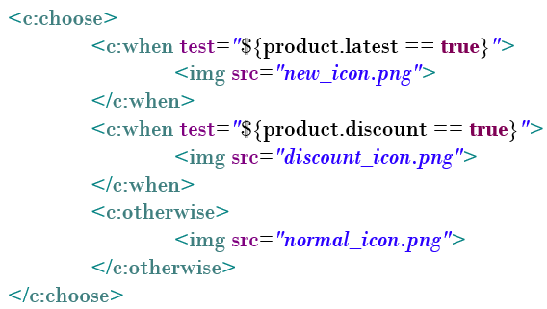
Thẻ <c:choose>

Slide 14

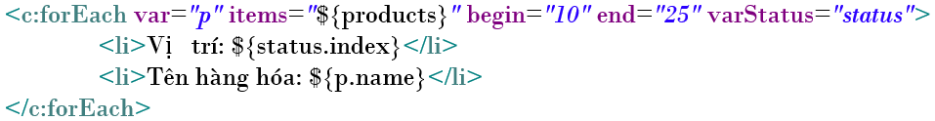
<c:forEach>

Slide 15
<c:set> & <c:remove>
<c:set>
Dùng để thiết lập attribute hoặc thuộc tính của bean.
<c:set var=“name” value=“value” scope=“session”/>
<c:set var=“name” scope=“session”>value</c:set>
Tương tự session.setAttribute(“name”, “value”)
<c:remove>
Dùng để xóa một attribute
<c:remove var=“name” scope=“session”/>
Tương đương session.removeAttribute(“name”)

Slide 16
Định dạng
<%@ taglib uri="http://java.sun.com/jstl/fmt_rt" prefix="fmt"%>
<fmt:formatNumber>
Định dạng số
<fmt:formatDate>
Định dạng ngày
Vídụ
Định dạng tiền tệ và%
<fmt:formatNumber value="1000000" type="currency" />
<fmt:formatNumber value="0.51" type="percent" />
Định dạng ngày
<fmt:formatDate value="${date}" pattern=“dd-MM-yyyy” />

Slide 17
Thư viện hàm
<%@ taglib uri="http://java.sun.com/jsp/jstl/functions" prefix="fn"%>

Slide 18
Thư viện hàm

Slide 19
Tóm tắt
EL
Truy xuất attribute
Truy xuất thuộc tính bean
Truy xuất Collection
Truy xuất Map
Truy xuất Parameter, cookie và header
JSTL
Thư viện thẻ core
<c:set>, <c:remove>
<c:if>, <c:choose>, <c:forEach>
Thư viện thẻ định dạng
<fmt:formatNumber>
<fmt:formatDate>
Thư viện hàm

